Slide 1
Audit Carrefour
Magasin: Mourouj 1
Mme Meriam CHOUCHENE
23 juillet 2018

Slide 2
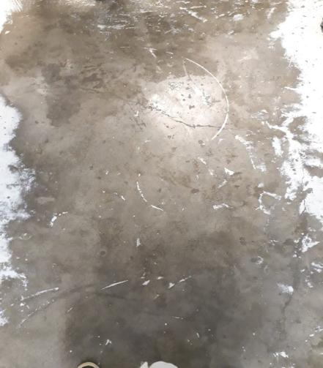
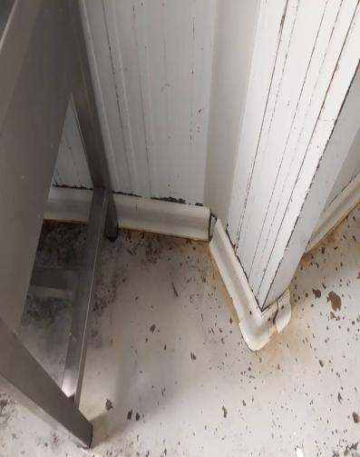
Boucherie: Sol du laboratoire écaillé

Slide 3
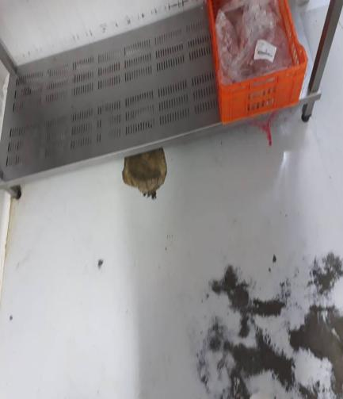
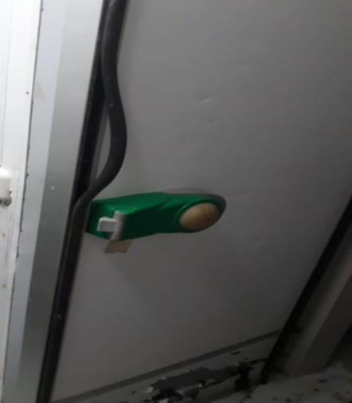
Boucherie: Le sol de la CF est écaillé, revêtement de la porte et jointure détériorés

Slide 4
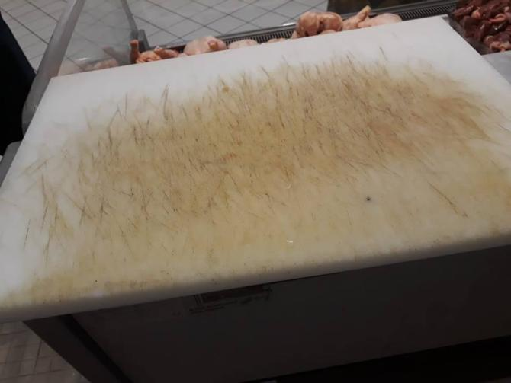
Volaillerie: planche de découpe fissurée

Slide 5
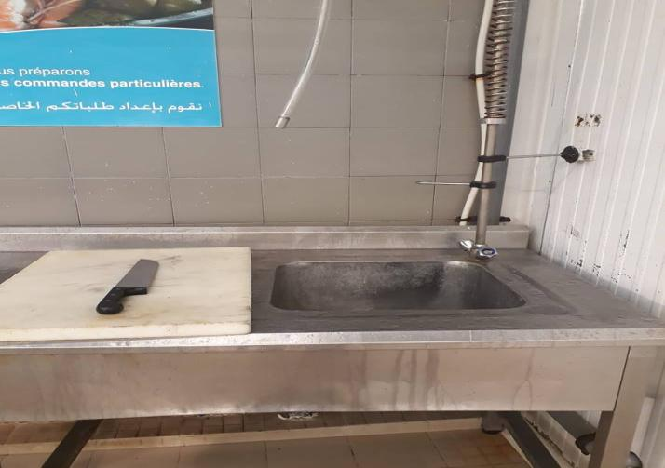
Poissonnerie: la douchette est démontée

Slide 6
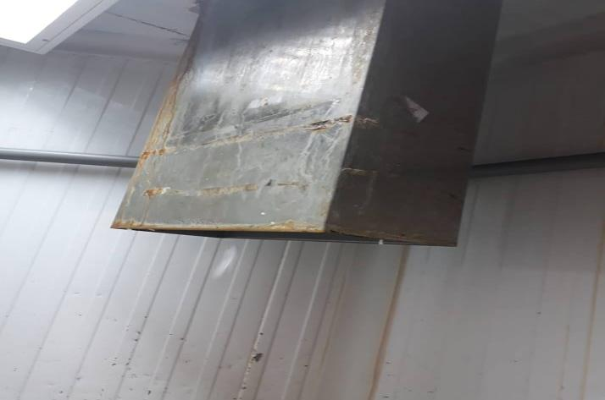
Poissonnerie: revêtement de la gaine de fabrique de glace rouillé

Slide 7
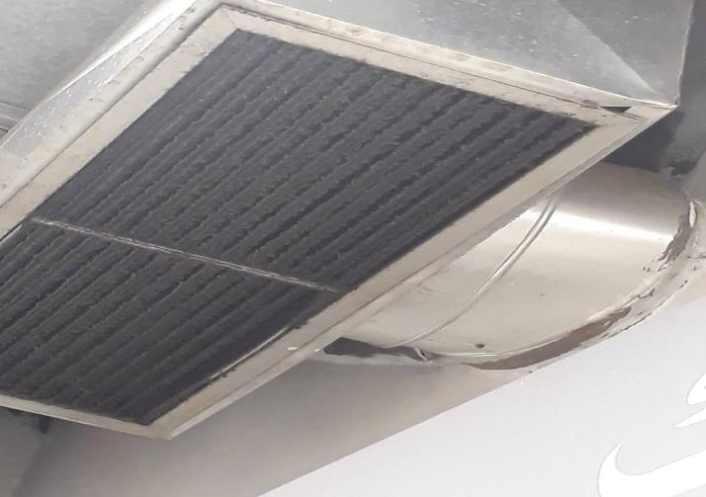
Poissonnerie: les grilles de soufflage du stand sont souillées

Slide 8
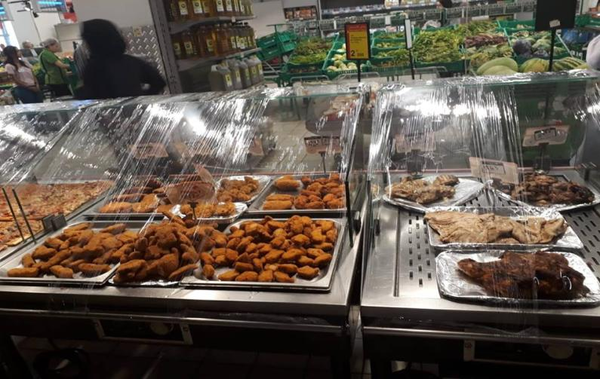
Traiteur: le meuble n’est pas muni de couvercle adaptés

Slide 9
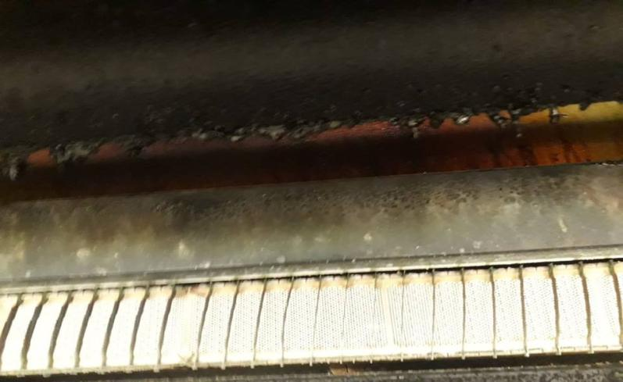
Traiteur: Accumulation de souillures persistantes dans le revêtement interne de la rôtissoire

Slide 10
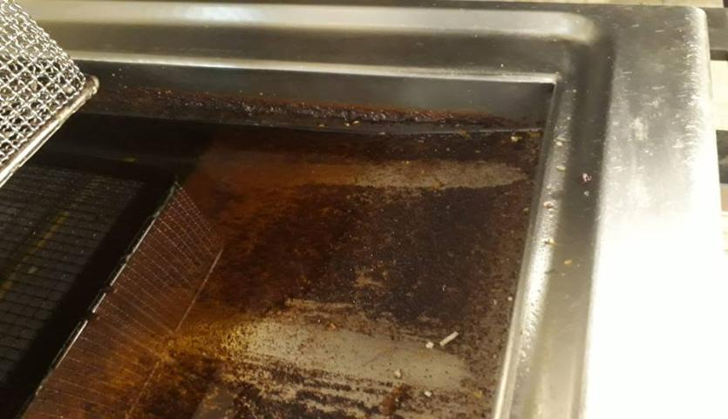
Traiteur: présence de particules brulées aux parois de la friteuse

Slide 11
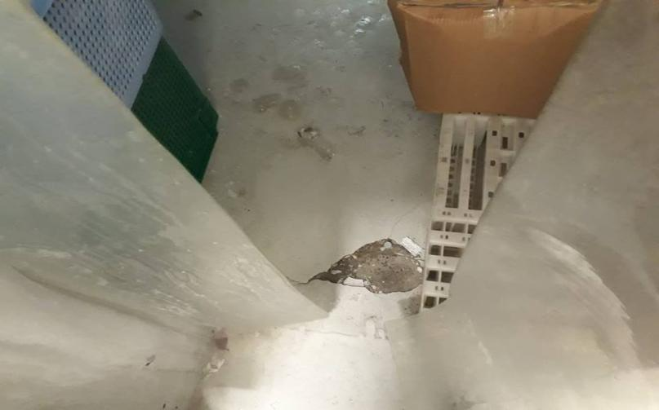
Pâtisserie: crevasses au niveau du sol de la CF.

Slide 12
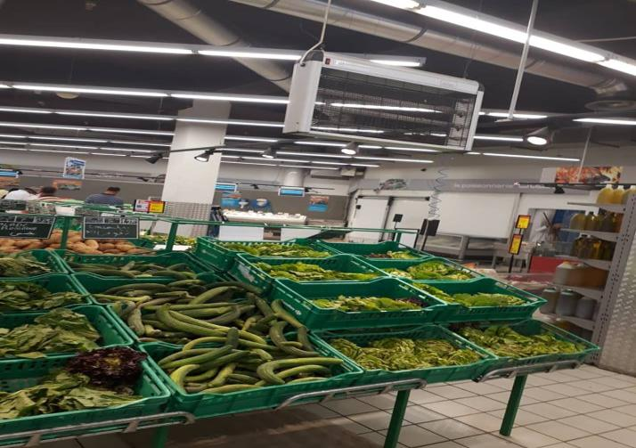
FLEG: DEIV en panne

Slide 13
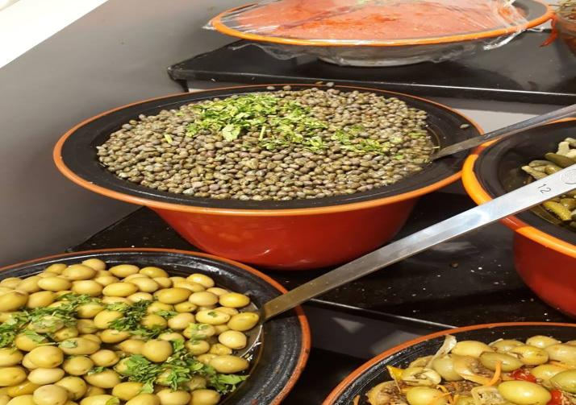
FLEG: décoration des condiments par du persil découpé

Slide 14
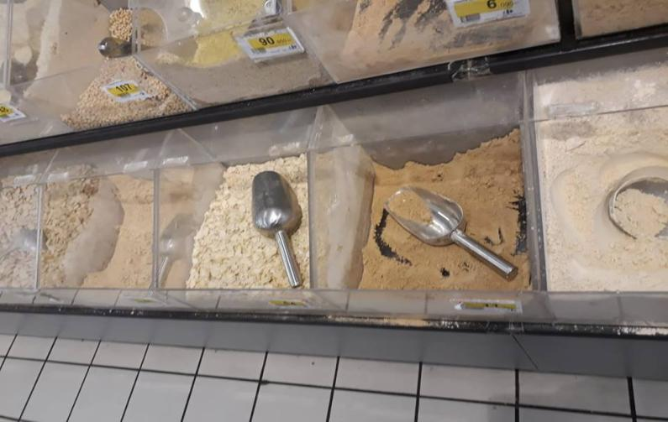
FLEG: les bacs sont démunis de couvercles

Slide 15
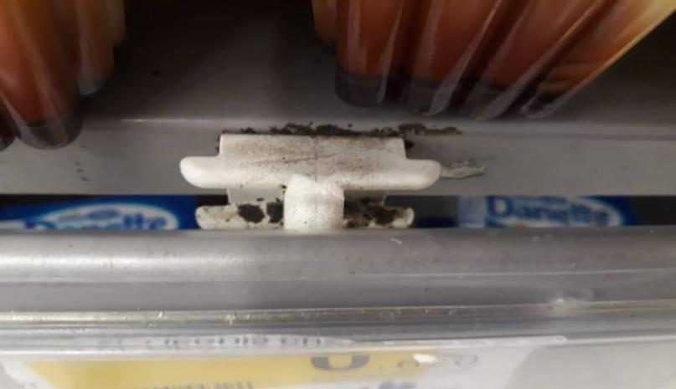
PLS: présence de piqures de moisissures sur les supports de portes étiquettes des meubles des yaourts

Slide 16
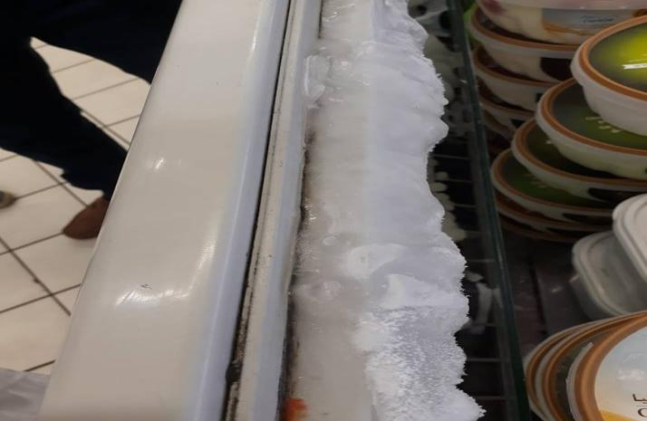
PLS: Développement de givre au meuble surgelé des crèmes glacées

Slide 17
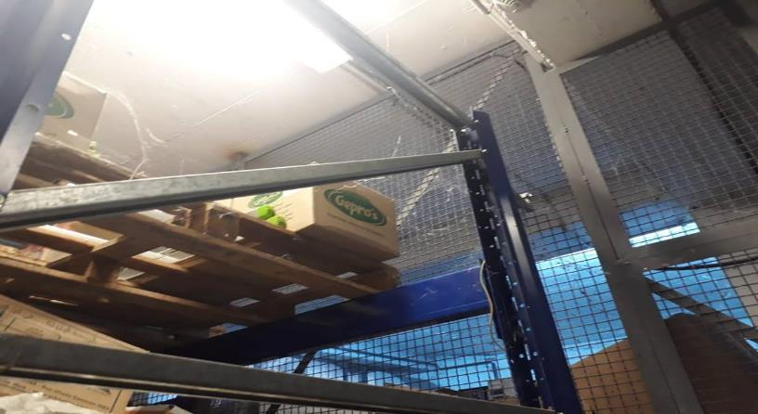
PGC: présence de toile d’araignée au plafond de la réserve sèche

